Slide 1

NÁZEV ŠKOLY | BRÁNA, základní škola a mateřská škola Kollárova 456, 509 01 Nová Paka
ČÍSLO PROJEKTU | CZ.1.07/1.4.00/21.3750
NÁZEV PROJEKTU | Rozvoj čtení a práce s informacemi
ČÍSLO A NÁZEV KLÍČOVÉ AKTIVITY | I/2 Inovace a zkvalitnění výuky směřující k rozvoji čtenářské a informační gramotnosti
AUTOR | Mgr. Dana Kašparová
PŘEDMĚT | Vlastivěda
TÉMATICKÝ OKRUH | Křesťanská výchova 1
NÁZEV DUM | Moudrost
ROČNÍK | 4. – 5.
ČÍSLO MATERIÁLU | VY_12_INOVACE_3_17_VL_Moudrost
DATUM TVORBY | 28.12.2014
ANOTACE | Tento materiál je zařazen do vzdělávací oblasti Křesťanská výchova 1, žáci si procvičují porozumění textu a světové strany.

Slide 2
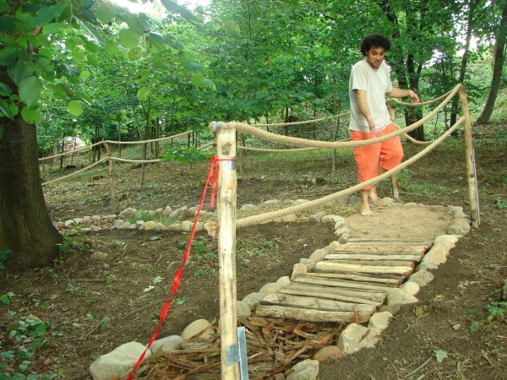
Přečti si slova písně a pak si ji zazpívej
1. Moudrost mi, Pane, dávej,
abych po tvé cestě chodil,
moudrost mi, Pane, dávej,
ať ve tmě nebloudím.
Moudrost mi dávej,
sám ji nemám,
moudrost mi dávej,
ať tě hledám,
moudrost, mi, Pane, dávej,
ať ve tmě nebloudím.
2. Víru mi, Pane, dávej…..
3. Lásku mi, Pane, dávej ….

Slide 3
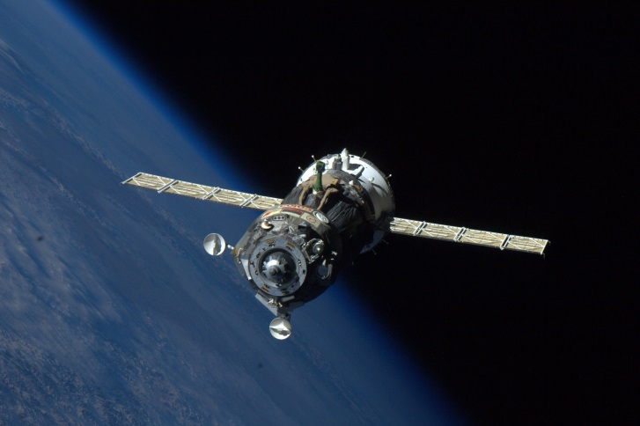
Vyber správnou odpověď
Moudrost mi dávej,
příteli
Pane
učiteli
2. Abych chodil po cestě
tvé
rovné
pěkné
3. Ať nebloudím
v noci
ve tmě
v labyrintu
1b
2a
3b

Slide 4
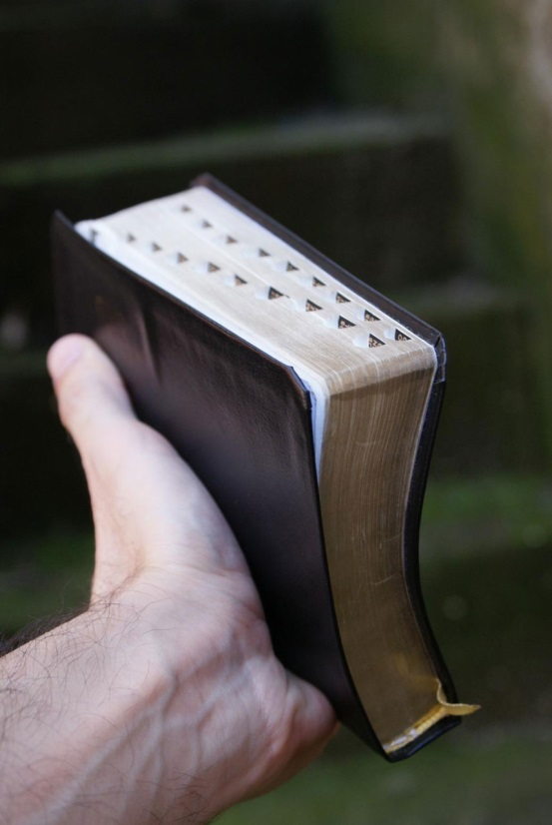
Pokračuj
4. Moudrost sám
mám
nemám
poznám
5. Moudrost potřebuji, abych
hledal Ježíše
hledal bohatství
hledal slávu
6. Bloudit nechci
ve světě
ve tmě
v cizině
4b
5a
6b

Slide 5
Z nápovědy vyber správné řešení
Kanada se nachází na ………….. od USA.
Japonsko nachází na ………….. od Číny.
Austrálie se nachází na ……………. Indonézie.
Francie se nachází na ………….. od Německa
Nápověda:
východ
západ
sever
jih

Slide 6
Odkazy
Obrázky z klipart Microsoft Office
Autor: CHLOUBA], [redakce Petr. Zpíváme si písničku: Zůstávej s námi. 1. vyd. Praha: Rosa, 1998. ISBN 80-900-8508-3.

